Slide 1
1
Processo de Projeto

Slide 2
Rational Unified Process (RUP)
Disciplina de Modelagem de Negócio
Uma dificuldade comum em projetos de software é a comunicação entre o usuário, que define a lógica de negócio, e a equipe de desenvolvimento
A modelagem de negócio tem como objetivo proporcionar uma linguagem comum entre os Analistas de negócio e os Analistas de sistema

Slide 3
Rational Unified Process (RUP)
Disciplina de Requisitos
Os requisitos definem o que o sistema deve fazer e estabelecem uma espécie de contrato entre o cliente e a equipe de desenvolvimento
Um documento de visão é criado, refletindo as necessidades do cliente

Slide 4
Rational Unified Process (RUP)
Disciplina de Análise e Projeto
O objetivo desta disciplina é demonstrar como o sistema será desenvolvido
O resultado da disciplina de Análise e Projeto é um modelo de projeto e um modelo de análise

Slide 5
Rational Unified Process (RUP)
Disciplina de Análise e Projeto
O modelo de projeto serve como uma abstração do código, especificando como o desenvolvimento dever ser estruturado e realizado
Uma das principais atividades do projeto é a definição da arquitetura a ser utilizada, sendo este o foco das primeiras iterações

Slide 6
Rational Unified Process (RUP)
Disciplina de Implementação
O objetivo da implementação é:
Definir a organização do código
Implementar as classes e objetos como componentes
Testar os componentes desenvolvidos
Integrar o resultado do trabalho dos desenvolvedores em um sistema executável

Slide 7
Rational Unified Process (RUP)
Disciplina de Teste
O objetivo da disciplina de testes é:
Verificar a interação entre os objetos
Verificar a integração entre os componentes de software
Verificar se os requisitos foram implementados corretamente
Identificar defeitos e enviá-los para correção

Slide 8
Rational Unified Process (RUP)
Disciplina de Implantação (Deployment)
O objetivo desta disciplina é distribuir com sucesso o software aos usuários finais
Atividades:
Empacotamento e distribuição do sistema
Documentação sobre a instalação
Instalação e migração de dados
Aceitação formal da entrega

Slide 9
Rational Unified Process (RUP)
Disciplina de Gerência de Projeto
A gerência de projeto visa equilibrar os objetivos e recursos do projeto, gerenciar riscos e entregar um produto que atenda as expectativas dos stakeholders

Slide 10
Rational Unified Process (RUP)
Disciplina de Gerência de Configuração e Mudanças
Gerencia as variáveis de um sistema, controla versões e a geração de releases do sistema
Controla as requisições de mudanças, a definição de diretrizes para reportar defeitos do sistema e controle do seu ciclo de vida

Slide 11
Processo do Projeto - Conceito
".. o processo de se aplicar várias técnicas e princípios ao propósito de se definir um dispositivo, um processo ou um sistema com detalhes suficientes para permitir sua realização física"
Notes:
O projeto de software encontra-se no núcleo técnico do processo de engenharia de software e é aplicado independentemente do paradigma de desenvolvimento usado. Iniciando-se tão logo os requisitos de software tenham sido analisados e especificados, o projeto é a primeira dentre as três atividades técnicas - projeto, codificação e teste - que são exigidas para se construir e verificar um software.
A importância do projeto de software pode ser estabelecida com uma única palavra - qualidade. O projeto é o lugar onde a qualidade é aprimorada, refinada, durante o processo de desenvolvimento.

Slide 12
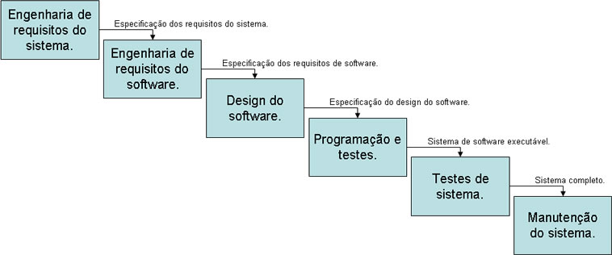
Ciclo Cascata
Notes:
Modelo Cascata: fases distintas e separadas de especificação e desenvolvimento. O projeto do sistema é realizado atomicamente, isto é, só retornam se ocorreu algum erro de especificação ou há um novo requisito a ser especificado.

Slide 13
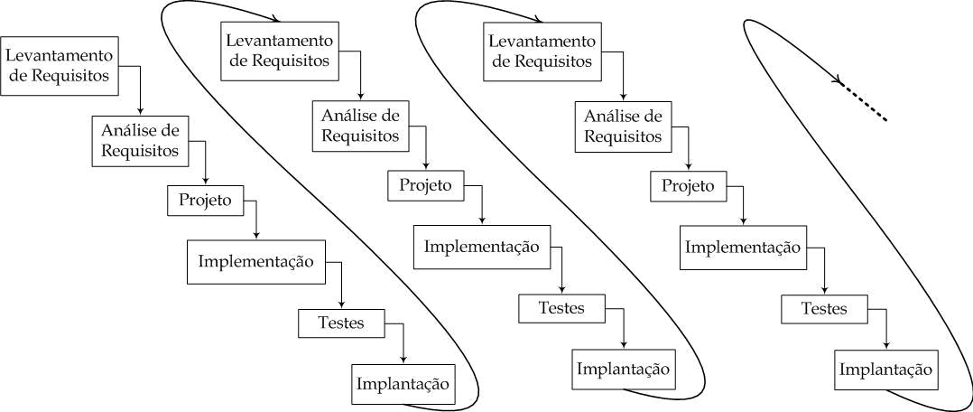
Ciclo Iterativo - Incremental
Notes:
Modelo Iterativo e Incremental: Os requisitos do sistema evoluem à medida que o projeto evolui. Uma iteração integra-se a outra formando um processo de desenvolvimento de grandes sistemas.
É incremental pois ao invés de disponibilizar o sistema numa única entrega, a entrega é efetuada por liberações. Cada liberação disponibiliza de forma incremental mais uma parte das funcionalidades requeridas.
Neste modelo a análise de requisitos e de sistemas estão em evolução constante, o que requer uma integração entre especificações e uma validação mais criteriosa.

Slide 14
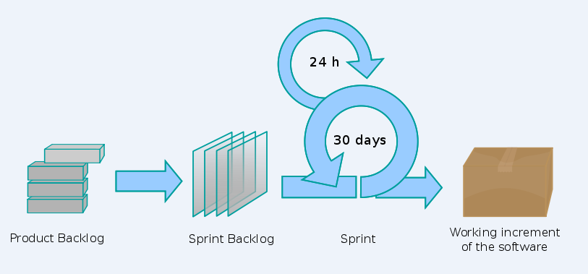
Processo do Scrum
Notes:
Modelo Iterativo e Incremental: Os requisitos do sistema evoluem à medida que o projeto evolui. Uma iteração integra-se a outra formando um processo de desenvolvimento de grandes sistemas.
É incremental pois ao invés de disponibilizar o sistema numa única entrega, a entrega é efetuada por liberações. Cada liberação disponibiliza de forma incremental mais uma parte das funcionalidades requeridas.
Neste modelo a análise de requisitos e de sistemas estão em evolução constante, o que requer uma integração entre especificações e uma validação mais criteriosa.

Slide 15
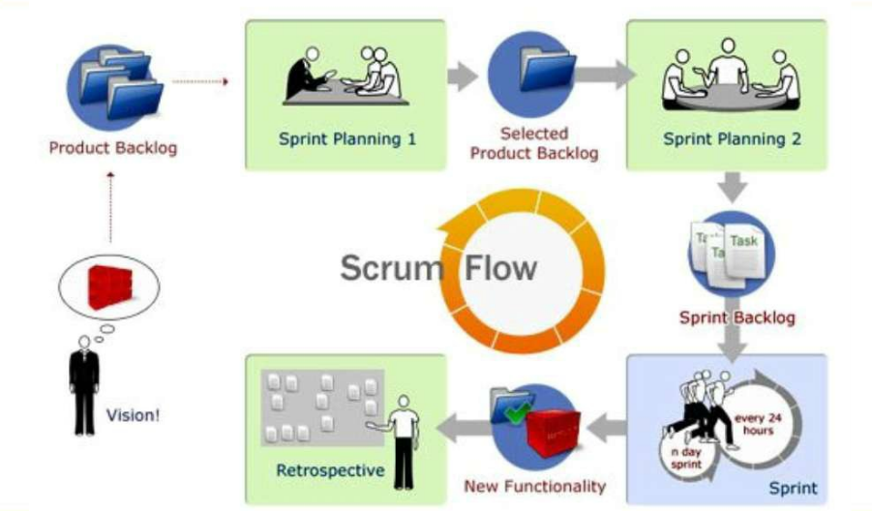
Ciclo do Scrum
Notes:
Modelo Iterativo e Incremental: Os requisitos do sistema evoluem à medida que o projeto evolui. Uma iteração integra-se a outra formando um processo de desenvolvimento de grandes sistemas.
É incremental pois ao invés de disponibilizar o sistema numa única entrega, a entrega é efetuada por liberações. Cada liberação disponibiliza de forma incremental mais uma parte das funcionalidades requeridas.
Neste modelo a análise de requisitos e de sistemas estão em evolução constante, o que requer uma integração entre especificações e uma validação mais criteriosa.

Slide 16
Objetivos do Projeto de Software
Qualidade de software
Projeto guia a implementação
Facilita a manutenção
Modularidade
Extensibilidade
Proporciona uma visão geral da solução
Reuso
Adaptabilidade
Documenta a implementação
Notes:
Qualidade de software
Projeto guia a implementação: As decisões de projeto são importantes na fase de implementação. A arquitetura e a tecnologia a serem utilizadas são decisões de projeto. Sua forma de utilização deve ser apresentada na fase de projeto.
Facilita a manutenção: No projeto tem-se uma visão ampla do que será implementado, e com isso pode-se criar sistemas modularizados que permitam uma posterior extensão.
Proporciona uma visão geral a solução: Cria-se nesta fase uma arquitetura de sistema, bem como módulos que podem ser reaproveitados no mesmo sistema (reuso por encapsulamento) ou em novos sistemas (adaptabilidade).
Documenta a implementação: O projeto modela a solução e é utilizado para garantir que todos os envolvidos no desenvolvimento tenham um entendimento comum sobre como deve ser a implementação. Também pode ser utilizado por futuros desenvolvedores para entender o sistema fornecendo manutenção e suporte.

Slide 17
Objetivos do Projeto de Software
Descreve os componentes necessários para o desenvolvimento do software
Identifica e define:
Configuração de hardware
Arquitetura de rede
Componentes de software
Modelo e fluxo de dados
Manipulação de dados

Slide 18
Análise vs Projeto
Análise – “O QUÊ”
Investigação do problema
e dos requisitos do sistema
Projeto – “COMO”
Descrição da solução
do sistema
Requisitos
Casos de Uso
Regras
Vocabulário
Objetos
Arquitetura
Deployment
Interface Gráfica
Notes:
Análise modela o problema e consiste as atividades necessárias para entender o domínio do problema (o que deve ser feito). É uma atividade de investigação.
O projeto modela a solução para o problema definido pela análise. É uma atividade de criação (como pode ser feito).

Slide 19
Modelos
Captura dos Requisitos
Análise e Projeto
Implemen- tação
Teste
Captura de Requisitos
Modelo de Projeto
Modelo de Implementação
Modelo de Testes
Notes:
Análise:
Modelos de classes e objetos ideais, para uma melhor compreensão dos requisitos.
Principal resultado é o modelo de análise:
classes ideais
colaborações ideais
Projeto:
Seu objetivo é mostrar como o sistema será construído de forma a satisfazer todos os requisitos, tarefas e funções descritas nos modelos de casos de uso.
O sistema deve ser projetado de modo a que possua uma arquitetura robusta e facilmente adaptável a mudanças de requisitos.
Seu principal produto é o modelo de projeto (design):
classes (da implementação) agrupadas em sub-sistema
colaborações necessárias para realizar os casos de uso
Há também o modelo de distribuição (deployment)

Slide 20
Tipos de Casos de Uso
Preliminar (ou alto-nível)
Conceitual, abstrato e pouco detalhado
Independente de implementação
Usados na especificação de requisitos e delimitação de escopo no início da análise
Essencial (ou expandido)
Conceitual
Independente de implementação
Detalhado em termos de funcionalidade
Notes:
No projeto orientado a objetos emprega-se uma perspectiva de objetos (coisas, conceitos ou entidades)
Durante o projeto OO, a ênfase é especificar (detalhar) objetos (ou conceitos) levando em consideração a arquitetura e tecnologia a serem empregadas na construção do sistema. O detalhamento deve ficar bem próximo da codificação, como o apresentado no exemplo.

Slide 21
Tipos de Casos de Uso
Real (ou concreto)
Concreto
Dependente de tecnologia
Detalhado em termos de funcionalidade
Comportamento (operação)
Referência a interface
Notes:
No projeto orientado a objetos emprega-se uma perspectiva de objetos (coisas, conceitos ou entidades)
Durante o projeto OO, a ênfase é especificar (detalhar) objetos (ou conceitos) levando em consideração a arquitetura e tecnologia a serem empregadas na construção do sistema. O detalhamento deve ficar bem próximo da codificação, como o apresentado no exemplo.

Slide 22
Caso de Uso Preliminar
Descrição breve (2 ou 3 sentenças)
Útil durante planejamento e determinação do escopo inicial do projeto
Define fronteiras do sistema: responsabilidade internas e ambiente externo (atores)
Notes:
No projeto orientado a objetos emprega-se uma perspectiva de objetos (coisas, conceitos ou entidades)
Durante o projeto OO, a ênfase é especificar (detalhar) objetos (ou conceitos) levando em consideração a arquitetura e tecnologia a serem empregadas na construção do sistema. O detalhamento deve ficar bem próximo da codificação, como o apresentado no exemplo.

Slide 23
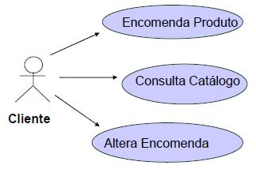
Caso de Uso Preliminar
Formato textual básico (alto nível)
Caso de Uso: Encomendar Produto
Atores: Cliente
Descrição: Cliente solicita produtos presentes no catálogo, fornecendo seu código e a quantidade desejada. Cliente escolhe forma de entrega e de pagamento. Lista de produtos encomendados é exibida ao Cliente que confirma (ou não) a encomenda
Notes:
No projeto orientado a objetos emprega-se uma perspectiva de objetos (coisas, conceitos ou entidades)
Durante o projeto OO, a ênfase é especificar (detalhar) objetos (ou conceitos) levando em consideração a arquitetura e tecnologia a serem empregadas na construção do sistema. O detalhamento deve ficar bem próximo da codificação, como o apresentado no exemplo.

Slide 24
Caso de Uso Essencial
Possui um detalhamento maior em comparação ao preliminar
Casos de Uso conceitual
Independente de tecnologia (contraposição a casos de uso reais)
Representação de Ações e Reações
Ação do Ator Reação do Sistema
1. Cliente Identifica-se 2. Apresenta Opções
3. Cliente Invoca Saque 4. Solicita Valor
5. Cliente Informa Valor 6. Processa Saque
7. Fornece Cédulas
8. Retira Cédulas
Notes:
No projeto orientado a objetos emprega-se uma perspectiva de objetos (coisas, conceitos ou entidades)
Durante o projeto OO, a ênfase é especificar (detalhar) objetos (ou conceitos) levando em consideração a arquitetura e tecnologia a serem empregadas na construção do sistema. O detalhamento deve ficar bem próximo da codificação, como o apresentado no exemplo.

Slide 25
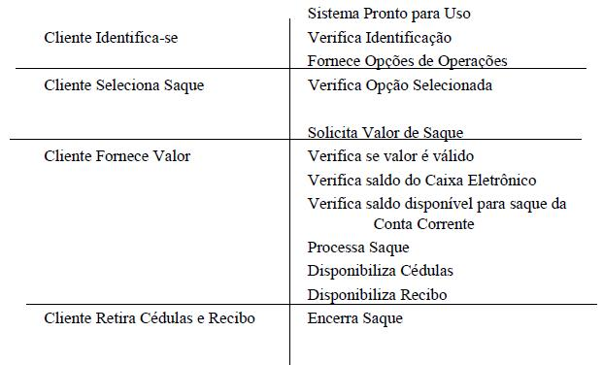
Caso de Uso Essencial
Formato textual básico
Caso de Uso: Realizar Saque
Notes:
No projeto orientado a objetos emprega-se uma perspectiva de objetos (coisas, conceitos ou entidades)
Durante o projeto OO, a ênfase é especificar (detalhar) objetos (ou conceitos) levando em consideração a arquitetura e tecnologia a serem empregadas na construção do sistema. O detalhamento deve ficar bem próximo da codificação, como o apresentado no exemplo.

Slide 26
Caso de Uso Essencial (Outra forma)
Caso de Uso: Realizar Saque
Sistema: Tornar-se Pronto para Uso
Cliente: Fornece dados Identificação
Sistema: Verifica Identificação
Sistema: Fornece Opções de Operações
Cliente: Seleciona Saque
Sistema: Verifica Opção Selecionada
Sistema: Solicita Valor de Saque
Cliente: Fornece Valor
Sistema: Verifica se valor é válido
Sistema: Verifica saldo do Caixa Eletrônico
Sistema: Verifica saldo disponível para saque da Conta Corrente
Sistema: Processa Saque
Sistema: Disponibiliza Cédulas
Sistema: Disponibiliza Recibo
Cliente: Retira Cédulas e Recibo
Sistema: Encerra Saque
Notes:
No projeto orientado a objetos emprega-se uma perspectiva de objetos (coisas, conceitos ou entidades)
Durante o projeto OO, a ênfase é especificar (detalhar) objetos (ou conceitos) levando em consideração a arquitetura e tecnologia a serem empregadas na construção do sistema. O detalhamento deve ficar bem próximo da codificação, como o apresentado no exemplo.

Slide 27
Caso de Uso Real
Apresenta referências a tecnologia utilizada
Pode incluir protótipos das telas do sistema
Caso de uso concreto
Alguns elementos de implementação são explicitados
Notes:
No projeto orientado a objetos emprega-se uma perspectiva de objetos (coisas, conceitos ou entidades)
Durante o projeto OO, a ênfase é especificar (detalhar) objetos (ou conceitos) levando em consideração a arquitetura e tecnologia a serem empregadas na construção do sistema. O detalhamento deve ficar bem próximo da codificação, como o apresentado no exemplo.

Slide 28
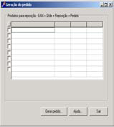
Caso de Uso Real
Trecho do caso de uso Gerar Pedido real
Ação do Ator Resposta do Sistema
1. Fornecedor seleciona 1 ou mais produtos para
executar o algoritmo (Figura 1). Pode ser selecio-
nado todos os produtos ao mesmo tempo clicando
no botão acima dos check box.
2. Fornecedor clica no botão “Executar...”. Se ne- 3. Para cada produto anteriormente
nhum produto estiver selecionado, é exibida uma selecionado, é executado um algo-
mensagem de erro ao usuário. ritmo de reposição, que verifica, de
modo geral, se a quantidade em es-
toque atual é menor que o Ponto de
Reposição. Para todos os produtos
inseridos na base de dados, um his-
tórico da execução do algoritmo ....
....
Notes:
No projeto orientado a objetos emprega-se uma perspectiva de objetos (coisas, conceitos ou entidades)
Durante o projeto OO, a ênfase é especificar (detalhar) objetos (ou conceitos) levando em consideração a arquitetura e tecnologia a serem empregadas na construção do sistema. O detalhamento deve ficar bem próximo da codificação, como o apresentado no exemplo.

Slide 29
Caso de Uso Real
Trecho do caso de uso Comprar Itens real
Ação do Ator Resposta do Sistema
1. .....
2. Para cada item, o Operador
digita o código universal de
Produto no campo de entrada
da Janela 1. Então pressiona o
botão “Entra Item” com o mouse
ou pressiona a tecla <Enter>.
3. Determina o preço do item e adiciona
informação sobre o item à transação de venda em andamento. Mostra a descrição e o preço do item corrente na Caixa de texto 2 da Janela 1.
4. ...
Notes:
No projeto orientado a objetos emprega-se uma perspectiva de objetos (coisas, conceitos ou entidades)
Durante o projeto OO, a ênfase é especificar (detalhar) objetos (ou conceitos) levando em consideração a arquitetura e tecnologia a serem empregadas na construção do sistema. O detalhamento deve ficar bem próximo da codificação, como o apresentado no exemplo.

Slide 30
Caso de Uso Real
Podemos criar um diagrama de caso de uso real, contendo casos de uso reais. Cada caso de uso real, será ligado ao caso de uso elaborado durante a análise através de uma associação com estereótipo realize.
Exemplo:
Solicitar cancelamento de fatura
<<realize>>
Solicitar cancelamento de fatura real
Notes:
No projeto orientado a objetos emprega-se uma perspectiva de objetos (coisas, conceitos ou entidades)
Durante o projeto OO, a ênfase é especificar (detalhar) objetos (ou conceitos) levando em consideração a arquitetura e tecnologia a serem empregadas na construção do sistema. O detalhamento deve ficar bem próximo da codificação, como o apresentado no exemplo.

Slide 31
Caso de Uso Essencial vs Real
Essencial - Solicita cancelamento de fatura
Cenário principal: Solicitação de cancelamento integral da fatura realizada com sucesso
Cliente informa número da fatura
Sistema verifica a existência deste número
Sistema envia ao cliente os dados da fatura, contendo: a data de emissão, status e valor pago
Cliente solicita o cancelamento integral da fatura
Sistema armazena a solicitação de cancelamento da fatura e a data da solicitação
Sistema envia ao cliente a confirmação do cadastramento de sua solicitação e a informação de que o seu pedido só será analisado quando a Empresa receber os livros relativos à fatura.
Processo de Projeto – Slide 31

Slide 32
Caso de Uso Essencial vs Real
Real - Solicita cancelamento de fatura real
Sistema apresenta a JanelaSolicitaCancelamentoFatura e solicita o número da fatura
Cliente informa número da fatura
Sistema verifica a existência deste número no Banco de Dados e recupera os dados da fatura
Sistema apresenta os dados da fatura, contendo: a data de emissão, status e valor pago
Sistema pergunta se o cliente deseja realmente realizar a solicitação
Cliente solicita o cancelamento integral da fatura
Sistema armazena no Banco de Dados: a solicitação de cancelamento da fatura e a data da solicitação
Sistema apresenta a confirmação do cadastramento da solicitação e a informação de que o pedido só será analisado quando a Empresa receber os livros relativos à fatura.

Slide 33
Exercício 1
Em duplas, escolha algum caso de uso utilizado nas disciplinas anteriores e faça a “conversão” para um caso de uso real
Ferramenta: MS Word
Entregar por e-mail descrição do caso de uso anterior (essencial) e caso de uso real
Processo de Projeto – Slide 33

Slide 34
Projeto Orientado a Objetos
Passos:
Construir casos de uso reais e esboçar a interface do sistema
Definir a arquitetura geral da aplicação (incluindo camadas como interface homem/computador, persistência)
Definir os métodos das classes domínio de problema
Construir diagramas de colaboração
Construir o diagrama de classes a implementar
Incluir classes de gerência de dados e outras classes computacionais
Limitar associações
Revisar especializações
Notes:
No projeto orientado a objetos emprega-se uma perspectiva de objetos (coisas, conceitos ou entidades)
Durante o projeto OO, a ênfase é especificar (detalhar) objetos (ou conceitos) levando em consideração a arquitetura e tecnologia a serem empregadas na construção do sistema. O detalhamento deve ficar bem próximo da codificação, como o apresentado no exemplo.

Slide 35
Projeto Orientado a Objetos
Livro
Livro
Projeto
- título : String
título
+abrir( ) : String
+folhear(int qtdPag) : int
class Livro {
private String titulo;
public Livro(String titulo) {...}
public void abrir( ) {...}
public int folhear(int qtdPag) {...}
}
Implementação
Notes:
No projeto orientado a objetos emprega-se uma perspectiva de objetos (coisas, conceitos ou entidades)
Durante o projeto OO, a ênfase é especificar (detalhar) objetos (ou conceitos) levando em consideração a arquitetura e tecnologia a serem empregadas na construção do sistema. O detalhamento deve ficar bem próximo da codificação, como o apresentado no exemplo.

Slide 36
Projeto Orientado a Objetos
Artefatos de Projeto
Digramas de Interação (Diagrama de Seqüência e Diagrama de Colaboração)
Diagrama de Estados
Diagramas de Classes de Projeto
Projeto de Interface
Documento de Arquitetura
Modelo de dados

Slide 37



Projeto Orientado a Objetos
Tecnologias Orientadas a Objetos
Java
C++
.NET

Slide 38
Projeto Orientado a Objetos
Ferramentas
Rational Rose
http://www-01.ibm.com/software/awdtools/developer/rose/index.html
Enterprise Architect
http://www.sparxsystems.com.au/
Jude / astah
http://jude.change-vision.com/jude-web/index.html
...

